Slide 1
KOMUNIKASI DALAM LAYANAN KESEHATAN
Hello!
Etik Pratiwi,M.Kep

Slide 2
KOMUNIKASI
Komunikasi dalam teori dan praktek,
1. Phill Astrid Susanto “ Komunikasi adalah proses pengoperan lambang-lambang yang mengandung arti” Pengertian komunikasi menurut Human Relation at work.
2. Keith Davis “Komunikasi adalah proses lewatnya informasi dan pengertian seseorang ke orang lain”.
3. Taylor, Lilis, Le Mone adalah proses berbagi (sharing) informasi atau proses pembangkitan dan pengoperan arti.

Slide 3
Komunikasi Kesehatan
Komunikasi kesehatan di definisikan sebagai segala aspek dari komunikasi antarmanusia yang berhubungan dengan kesehatan.
Secara khusus di definisikan sebagai semua jenis komunikasi manusia yang isinya pesannya berkaitan dengan kesehatan (Maisyaroh et al., 2020).
Dalam komunikasi kesehatan berbagai peserta yang terlibat dalam proses kesehatan antara dokter, pasien, perawat, profesional kesehatan atau orang lain.
Komunikasi kesehatan juga dapat dikaitkan dengan mitigasi bencana, mitigasi bencana adalah serangkaian upaya untuk mengurangi resiko bencana, baik melalui pembangunan fisik maupun penyadaran dan peningkatan kemampuan menghadapai ancaman bencana (Peraturan Pemerintah Republik Indonesia Nomor 21 Tahun 2008 Tentang Penyelenggaraan Penanggulangan Bencana, 2008)
Notes:
etik

Slide 4
KOMUNIKASI
Komunikasi merupakan alat yang efektif untuk mempengaruhi tingkah laku manusia
Peran perawat dan tenga kesehatan lainnya menempatkan komunikasi menjadi penting.
Terdiri dari dua istilah: komunikasi dan efektif.
Komunikasi proses menyampaikan atau berbagi informasi, pikiran, dan perasaan melalui lisan, tulisan, atau bahasa tubuh.
Komunikasi efektif (effective communication) dapat diartikan sebagai “komunikasi yang berhasil mencapai tujuan, seperti diterima, dipahami, mengubah persepsi, dan mengubah perilaku atau melakukan aksi”.

Slide 5
PROSES KOMUNIKASI

Slide 6
7C Komunikasi Efektif
Completeness, Lengkap! Komunikasi harus lengkap. Menyampaikan semua fakta yang diperlukan oleh penerima. Dalam dunia jurnalistik, kelengkapan informasi dirumuskan dalam 5W+1H (What, Who, When, Where, Why, How).
Conciseness, Ringkas! Menggunakan sesedikit mungkin kata-kata. Menghindari menggunakan kata-kata yang berlebihan dan tidak perlu. Pesan singkat lebih menarik dan mudah dipahami. Gunakan kalimat seefektif mungkin
Consideration, Penuh Pertimbangan! Memperhatikan sudut pandang orang lain, pola pikir, tingkat pendidikan, minat, kebutuhan, kepentingan, dan emosinya.
Clarity, Jelas! Menggunakan kata-kata yang tepat, bermakna tunggal, dan membingungkan atau menimbulkan persepsi lain.
Concreteness, Nyata! Konkret memperkuat kepercayaan. Pesan konkret didukung fakta-fakta spesifik dan angka. Pesan konkret tidak disalahtafsirkan
Courtesy, Tata Krama! Ini soal cara penyampaian. Pesan disampaikan dengan tulus, sopan, bijak, reflektif, dan antusias, serta mempertimbangkan sudut pandang dan perasaan penerima pesan, termasuk menjaga perasaan dan respek terhadap penerima pesan.
Correctness, Benar! Pesan yang disampaikan harus benar dari segi substansi dan tata bahasa, juga tepat dari sisi waktu dan sasaran.

Slide 7
Komunikasi Tenaga Kesehatan
Komunikasi SBAR adalah kerangka teknik komunikasi yang disediakan untuk petugas kesehatan dalam menyampaikan kondisi pasien
•SBAR (Situation, Background, Assessment, Recommendation) metode ini digunakan pada saat perawat melakukan handover pasien.
•SBAR adalah metode terstruktur untuk mengkomunikasikan informasi penting yangmembutuhkan perhatian segera dan tindakan berkontribusi terhadap eskalasi yang efektif dan meningkatkan keselamatan pasien.
SBAR juga dapat digunakan secara efektif untuk meningkatkan serah terima antara shift atau antara staf di daerah klinis yang sama atau berbeda.
•Melibatkan semua anggota tim kesehatan untuk memberikan masukan ke dalam situasi pasien termasuk memberikan rekomendasi.
•SBAR memberikan kesempatan untuk diskusi antara anggota tim kesehatan atau tim kesehatan lainnya.

Slide 8
Keuntungan Metode SBAR
Kekuatan perawat berkomunikasi secara efektif.
•Dokter percaya pada analisa perawat karena menunjukkan perawat paham akan kondisi pasien.
•Memperbaiki komunikasi sama dengan memperbaiki keamanan pasien.
•Metode SBAR sama dengan SOAP yaitu Situation, Background, Assessment,Recommendation
•Komunikasi efektif SBAR dapat diterapkan oleh semua tenaga kesehatan

Slide 9
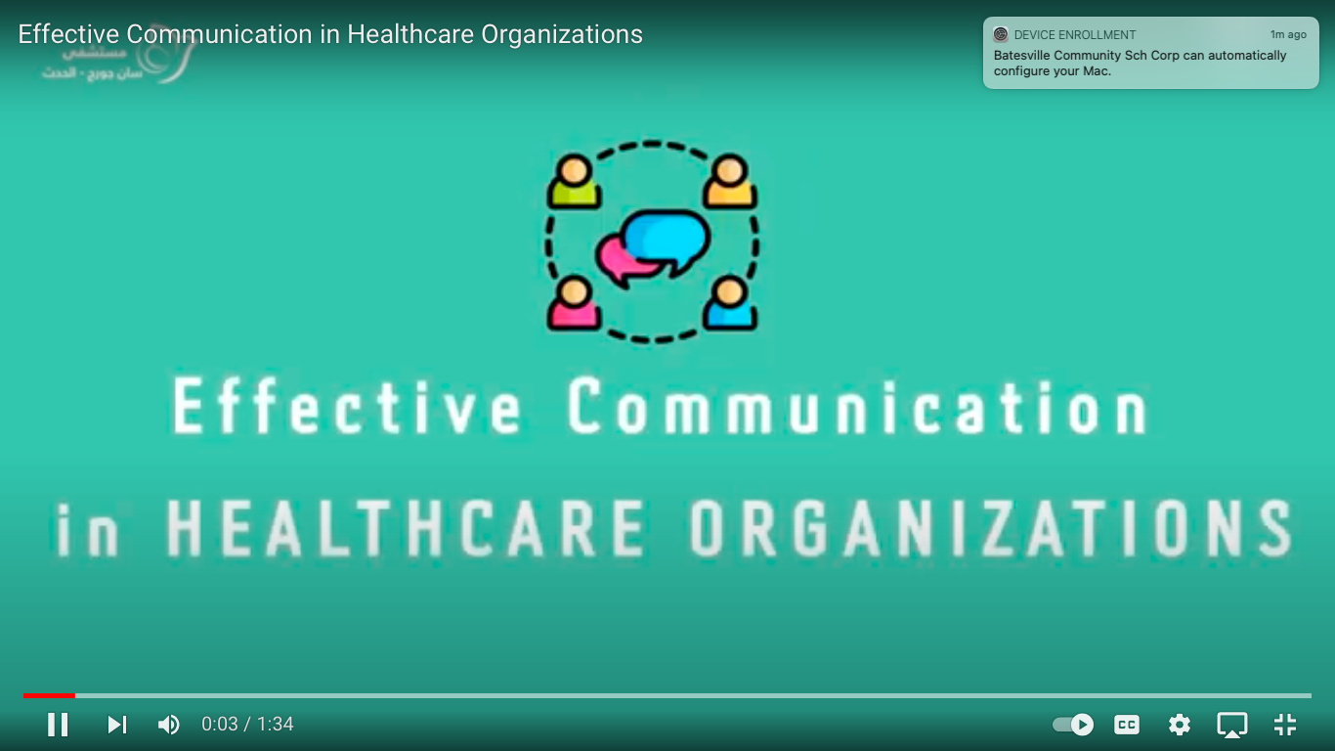
COMMUNIATION FOR HEALTH CARE PROVIDER
https://www.youtube.com/watch?v=VIVqdPzpfEI

Slide 10
01
Terapeutik Communication
Hello!

Slide 11
Latar Belakang
Terapeutic Comunication
Komunikasi sebagai proses yang rumit, apalagi jika berkomunikasi dengan pasien.
Pasien sebagai seseorang yang membutuhkan bantuan berkaitan dengan masalah kesehatan yang sedang dihadapi untuk memperoleh pelayanan kesehatan yang diperlukan.

Slide 12
Latar Belakang
3. Pasien adalah individu yang sedang mengalami gangguan atau penurunan kesehatan, atau dengan kata lain individu yang sedang sakit.
4. Tenaga kesehatan harus memahami, bahwa pasien berada dalam keadaan yang tidak stabil, baik fisik, psikologis, maupun sosial ekonomi. harus bisa menjaga komunikasi dengan pasien baik verbal maupun nonverbal, agar tidak berdampak pada psikologis pasien.
5. Apabila petugas kesehatan mengalami kegagalan dalam berkomunikasi dengan pasien, maka pelayanan kesehatan yang diberikan tidak akan maksimal, dan kepuasan klien akan pelayanan yang berkualitas tidak akan terpenuhi.
Great!

Slide 13
Literature Review
Penelitian Oleh Hardhiyani (2013 )
Latar Belakang : Kurangnya Motivasi sembuh pada pasien yang dirawat di RSUD Kalisari Batang
Penyebab : Kurang terjalin hubungan terapeutik antara perawat dan Pasien sehingga motivasi sembuh turun
Sampling : 127 pasien dengan tehnik Accidental sampling
Tujuan : untuk meningkatkan hubungan terapeutik sehingga meningkatkan kesembuhan
Hasil : Hasil penelitian menunjukkan bahawa komunikasi theraupeutic perawat semakin tinggi pula motivasi sembuh pasien rawat inap begitu pula motivasi sembuh pasien rawat inap.

Slide 14
Literature Review
Husain (2020) Judul : Komunikasi Kesehatan Dokter dan Pasien Berbasis Kearifan Lokal di Masa Pandemi.
Latar Belakang : Masa pandemi menimbulkan kekhawatiran bagi tenaga medis tertular virus Covid-19 yang disebabkan tidak terbukanya pasien dalam penggalian informasi pada penyakit yang di derita.
Tujuan : untuk menemukan strategi komunikasi interperatif dengan menggunakan teori Dramaturgi dan Goffman serta menggunakan konsep Sipakatau dalam analisisnya.
Sampling : Pemilihan informan dalam penelitian ini adalah tenaga kesehatan yang berprofesi sebagai dokter yang tidak menangani pasien Covid-19. teknik snowball sampling. Adapun teknik pengumpulan data dengan menggunakan wawancara mendalam melalui videocall Whatsapp, studi pustaka, internet searching.
Hasil : presentasi diri dalam back stage tidak terlalu berbeda dengan front stage. Presentasi diri menonjolkan identitas sebagai dokter semestinya.
Hal ini dilakukan untuk mendukung sikap kesetaraan dengan pasien dan untuk menunjang keberhasilan dokter dalam menggali informasi dalam anamnesis, dokter menggunakan strategi komunikasi sipakatau.

Slide 15
Komunikasi Terapeutik
Komunikasi ini disebut dengan komunikasi terapeutik merupakan komunikasi yang dilakukan oleh seorang konselor pada saat melakukan intervensi sehingga memberikan khasiat terapi bagi proses penyembuhan klien
Komunikasi terapeutik merupakan kata sifat yang dihubungkan dengan seni dari penyembuhan proses penyembuhan.

Slide 16
Komunikasi Terapeutik
Komunikasi Terapeutik dalam bidang keperawatan adalah merupakan suatu dasar dan kunci dari seorang perawat dalam menjalankan tugas-tugasnya.
Komunikasi merupakan suatu proses untuk menciptakan hubungan antara perawat dan klien serta dengan tenaga kesehatan lainnya.

Slide 17
Komunikasi Terapeutik
Tanpa komunikasi seseorang akan merasa terasing dan tanpa komunikasi pula suatu tindakan keperawatan untuk memenuhi kebutuhan klien akan mengalami kesulitan yang sangat berarti.
Dalam ilmu Kesehatan terdapat tujuan komunikasi terapeutik (Damaiyanti, 2010) adalah sebagai berikut :
Membantu klien untuk memperjelas juga mengurangi beban perasaan dan pikiran serta dapat mengambil tindakan untuk mengubah situasi yang ada bila residen percaya pada hal yang diperlukan.
Mengurangi keraguan, membantu dalam hal mengambil tindakan yang efektif.
Memengaruhi orang lain, lingkungan fisik dan dirinya sendiri. Menjalin hubungan dengan residen diperlukan komunikasi karena komunikasi adalah hubungan itu sendiri, dimana tanpa komunikasi tersebut hubungan tidak mungkin terjadi. Hubungan yang baik antara konselor dan residen sehingga residen puas dengan pelayanan yang diberikan.

Slide 18
Komunikasi Terapeutik Pada Tenaga Kesehatan
Banyak pengalaman yang diperoleh para nakes saat merawat pasien covid 19 seperti pengalaman nakes Sri Mulyani yang merawat pasien covid 19 di RS.Haji Medan. Beliau menyatakan ada pasien yang sampai stress saat dirawat karena mereka tidak dapat bertemu keluarga dan orang orang yang mereka. Selain itu pasien banyak yang mengalami depresi Ketika selalu terbayang akan menjadi lebih buruk yang menghantui mereka yaitu perasaan takut meninggal dunia dan lain lain. Ada beberapa kasus yang terdapat pada pasien yang mengalami stress. Salah satunya terdapat pasien yang dengan sengaja membuka APD (alat Pelindung Diri) mereka sehingga mereka bertelanjang diri akibat dari stress dan depresi yang di pikirkan mereka. Namun berkat kesabaran dan kasih sayang dari para nakes di rumah sakit tersebut akhirnya pasien yang mengalami stress itu dapat tenang kembali.

Slide 19
Komunikasi Terapeutik Pada Tenaga Kesehatan
Pengalaman lain disampaikan oleh nakes sebagai informan termuda Ratih Indra Sari yang bertugas di RS Awal Bros Panam Pekan Baru. Beliau menangani pasien yang positif akibat terpapar covid 19 satu keluarga yang terdiri dari suami istri dan satu anak perempuannya. Namun setelah keluar tersebut mendapatkan perawatan yang intensif beberapa hari sang istri meninggal dunia, padahal setelah dilakukan observasi medis secara menyeluruh dan hasil komunikasi dengan pihak keluarga yang memiliki penyakit bawaan (komorbid) adalah sang suami.
Hal ini tentu membuat sang suami menjadi sangat terpukul dan merasa bersalah karena merasa menjadi penyebab kematian istrinya. Suami dari keluarga yang terkan covid19 tersebut mengalami penurunan kondisi dan imunitas tubuh karena tidak memiliki semangat hidup dan pasrah namun berkat motivasi dan komunikasi yang dilakukan Nakes untuk membantu memulihkan psikologi dari bapak tersebut berangsur-angsur kesehatan pasien tersebut menjadi lebih baik. Dari sini dapat kita lihat dalam pemulihan pasien yang terkena covid19 diutamakan adalah komunikasi yang dapat membangkitkan semangat dan memotivasi para pasien agar dapat menjadi semangat pulih kembali kesedia kala.

Slide 20
Kesimpulan
Komunikasi terapeutik tenaga kesehatan dilakukan dengan memberikan pengertian dan perhatian yang lebih kepada masyarakat yang sedang pemulihan Kesehatan.
2. Pendekatan yang dilakukan dapatmembantu klien untuk mengurangi beban perasaan dan pikiran serta dapat mengambil tindakan untuk mengubah situasi yang di alami pasien dan mampu melakukan pendekatan yang baik kepada pasien agar dapat memotivasi pasien kembali bangkit dan berfikir positif untuk kesahatan mereka.

Slide 21
Faktor Pendukung dan Faktor Penghambat
Faktor pendukung yang dilakukan tenaga kesehatan terhadap pasien, salah satunya adalah komunikasi yang positif dari pihak keluarga pasien yang dapat membantu membangkitkan semangat pasien pasca pemulihan.
Faktor Penghambat : Banyaknya penyebaran berita negatif yang dapat memicu pikiran buruk pada pasien sehingga kesehatannya menjadi buruk kembali. Sehingga hal tersebut dapat memicu kembali stress dan depresi dari pasien yang mengalami trauma dan dapat memicu menurunnya kesehatan dari pasien.

Slide 22
The Joint Commission reports that investing to improve communication within the healthcare setting can lead to:
Improved safety.
Improved quality of care and patient outcomes.
Decreased length of patient stay.
Improved patient and family satisfaction.
Enhanced staff morale and job satisfaction

Slide 24
Referensi
Damaiyanti, M. (2010). Komunikasi Terapeutik Dalam Praktik Keperawatan. PT.Refika Adimata.
Hardhiyani, R. (2013). Hubungan Komunikasi Therapeutic Perawat Dengan Motivasi Sembuh Pada Pasien Rawat Inap Di Ruang Melati Rumah Sakit Umum Daerah Kalisari Batang.
Https://www.humassumut.id/. (2020). https://www.humassumut.id/. 2020. https://www.humassumut.id/
Husain, A. H. Al. (2020). Komunikasi Kesehatan Dokter dan Pasien Berbasis Kearifan Lokal Sipakatau di Masa Pandemi. Jurnal Ilmu Komunikasi, 18(2), 126. https://doi.org/10.31315/jik.v18i2.3546

Slide 25
Thank You

